Slide 1
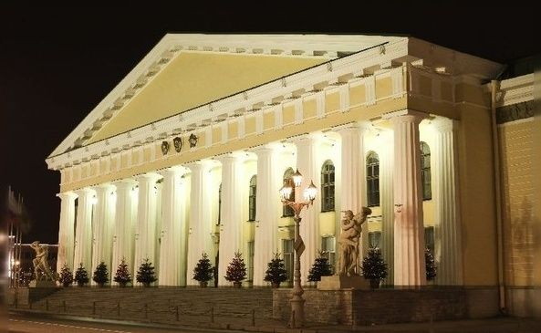
ГБДОУ № 34 Василеостровского района Санкт-Петербурга
Воспитатель Трубайчук М.С.
«ЭКСКУРСИЯ ВЫХОДНОГО ДНЯ .
ЗДАНИЕ ГОРНОГО ИНСТИТУТА НА НАБЕРЕЖНОЙ ЛЕЙТЕНАНТА ШМИДТА»

Slide 2
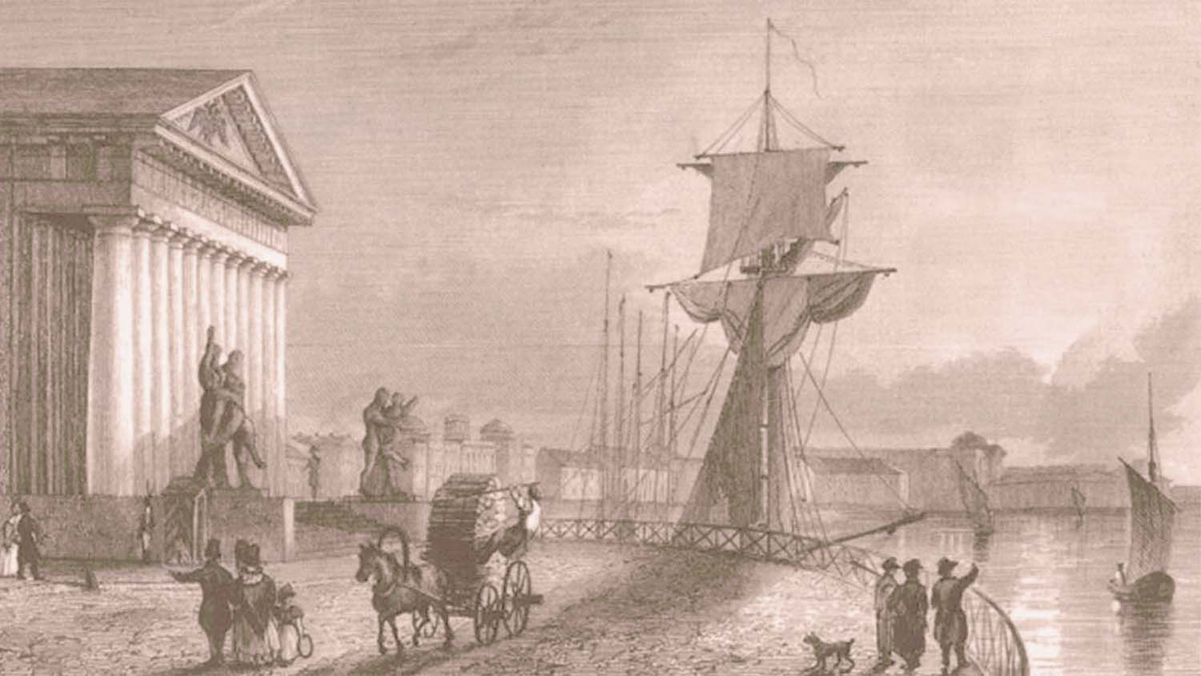
Этой осенью знаменитому Горному институту исполняется 250 лет! В честь этого события давайте прогуляемся до набережной лейтенанта Шмидта и полюбуемся на здание Горного! Горный университет – первое высшее техническое учебное заведение России. Указ о его создании в 1773 году подписала императрица Екатерина II, а величественный архитектурный ансамбль, предназначенный специально для учащихся Горного училища, как тогда назывался вуз, построил великий российский зодчий Андрей Воронихин.

Slide 3
Здание Горного института на набережной Лейтенанта Шмидта занимает первый от Финского залива квартал, застроенный в 1720х годах жилыми домами по типовому проекту Д. Трезини. Здесь были построены пять двухэтажных жилых зданий на подвалах с высоким крыльцом. Основанное в 1773 году Екатериной II Горное училище разместили в выкупленных у графа П.Б. Шереметева двух домах. К этому времени они были объединены в одно здание, находящееся на углу набережной и 22-й линии. В 1773–1774 годах эти дома были перепланированы для нужд учебного заведения.
В 1720-е годы этот квартал занимали пять жилых домов в ступенчатой застройке, возведенных по типовым проектам

Slide 4
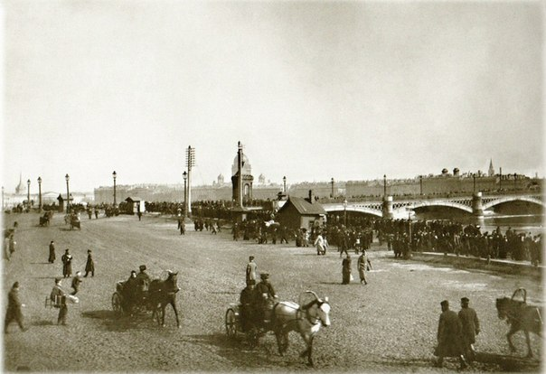
В 1787 году со стороны 22-й линии к училищу был пристроен двухэтажный с мезонином Музейный флигель. Здесь разместился Колонный зал, где выставили образцы минералов. Второе название Колонного зала — Минеральный кабинет. В 1800х годах территорию училища расширили за счёт других зданий на набережной между училищем и 21-й линией. Их выкупили у купца Е.И. Неймана и Фурсовой. В 1804 году по повелению Александра I училище было преобразовано в Горный кадетский корпус.
Николаевская набережная (ныне Набережная Лейтенанта Шмидта), где расположено здание Горного института

Slide 5
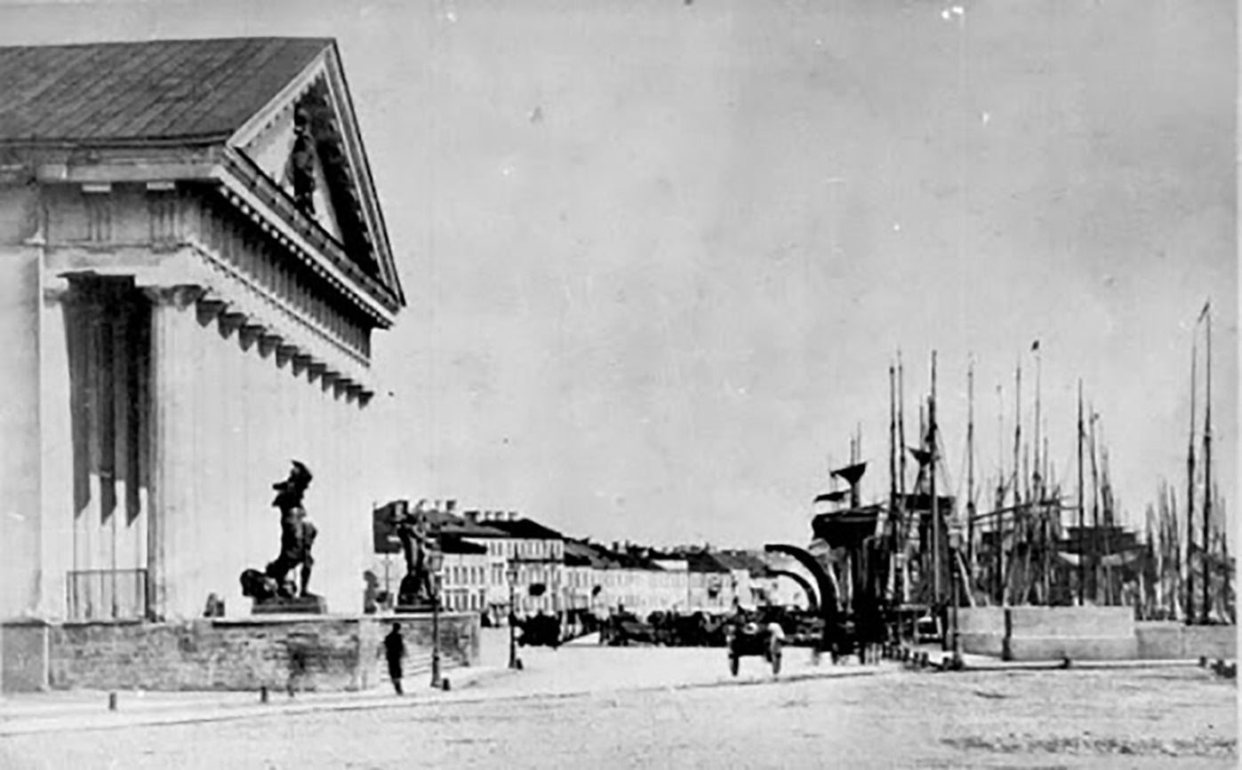
В 1800х годах территорию училища расширили за счёт других зданий на набережной между училищем и 21-й линией. Их выкупили у купца Е.И. Неймана и Фурсовой. В 1804 году по повелению Александра I училище было преобразовано в Горный кадетский корпус.
Здание Горного института, конец 19 века
Здание Горного, конец 19 века

Slide 6
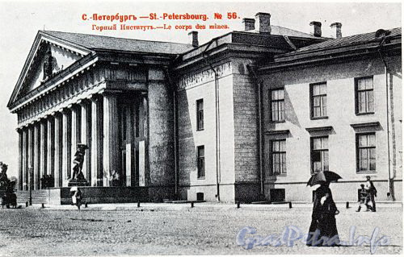
Главный вход в новое здание был выделен классическим портиком. Рядом с ним были установлены скульптуры «Геракл, удущающий Антея» и «Похищение Прозерпины» работы С.С. Пименова и В.И. Демут-Малиновского соответственно. Их выполнила в Музей Горного института1809–1811 годах артель мастера С.К. Суханова. Сбоку от портика размещены барельефы скульптора В.И. Демут-Малиновского «Аполлон, приходящий к Вулкану за колесницей» и «Венера, требующая у Вулкана доспехи Марса».

Slide 7
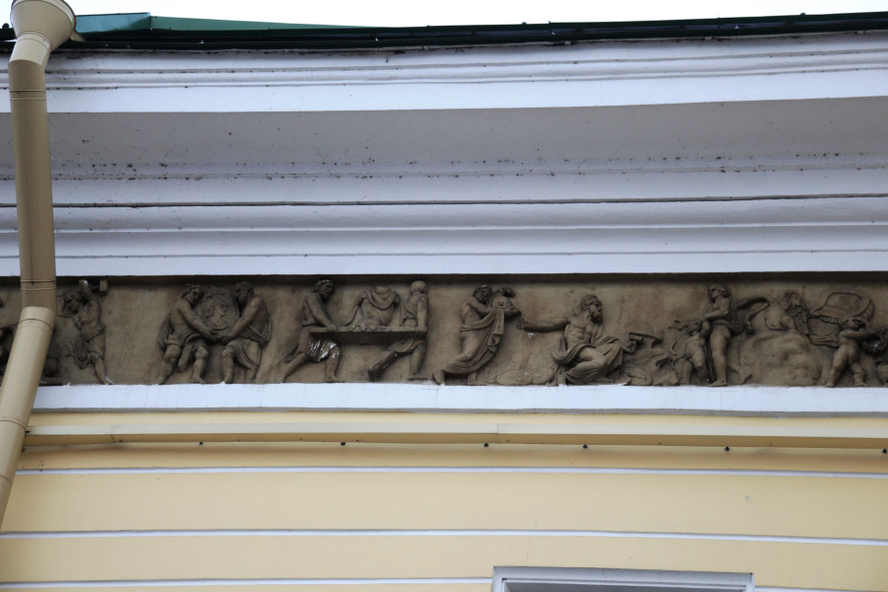
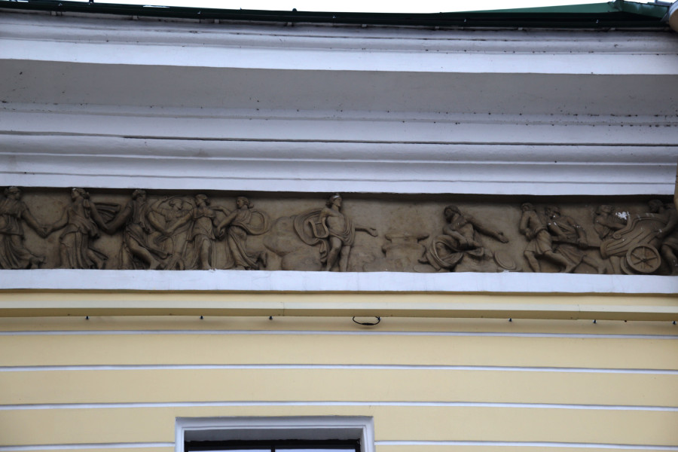
По краям широкой парадной лестницы скульптурные барельефы украшают стены здания — «Венера приходит к Вулкану за военными доспехами Марса» и «Аполлон приходит к Вулкану за изготовленной для него колесницей» работы Демут-Малиновского.

Slide 8
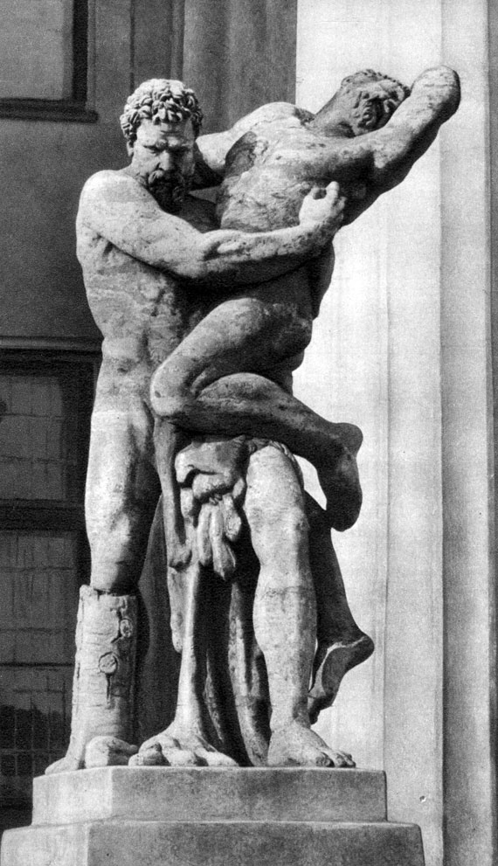
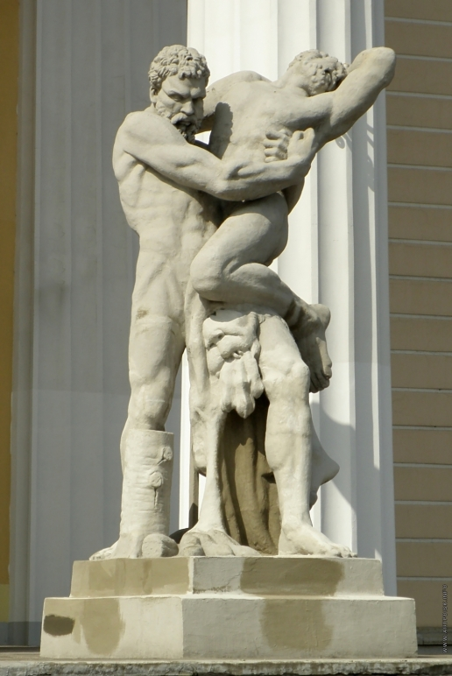
Скульптура ««Геракл, удущающий Антея» работы С.С. Пименова. Первая обращает нас к древнему мифу, по которому греческий герой Геракл, сын могущественного Зевса, вступил в единоборство с Антеем, сыном земли. Мать-земля придавала ему силы, и как только Антей оказался оторванным от земли, Геракл одолел его. К образу Геракла не раз обращались мастера искусства XVIII века, когда нужно было аллегорически передать силу, мощь и величие. Обратились к нему и авторы Горного института, желая в напряженный исторический момент, когда приближались события Отечественной войны 1812 года, снова напомнить современникам о доблести, гражданственности и патриотическом долге. Геракл мощным объятием сковал своего врага. Сила и напряженность чувствуются в крепко поставленной фигуре героя; голова его упрямо наклонена - нелегко дается ему эта победа. Отчаяние и полное бессилие передано в запрокинутой голове Антея; страдание написано на лице, предсмертный крик готов сорваться с уст.

Slide 9
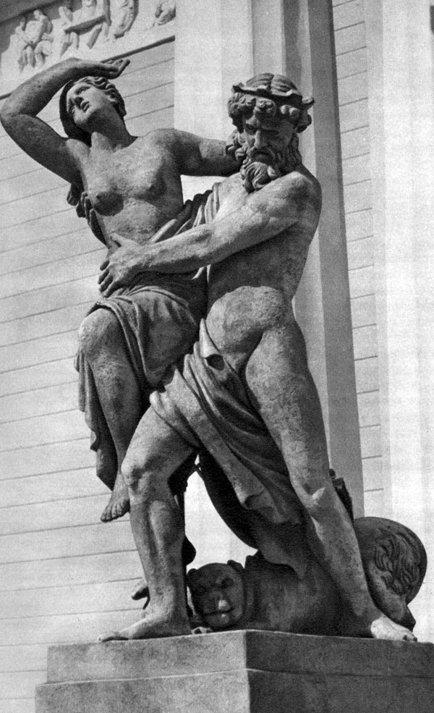
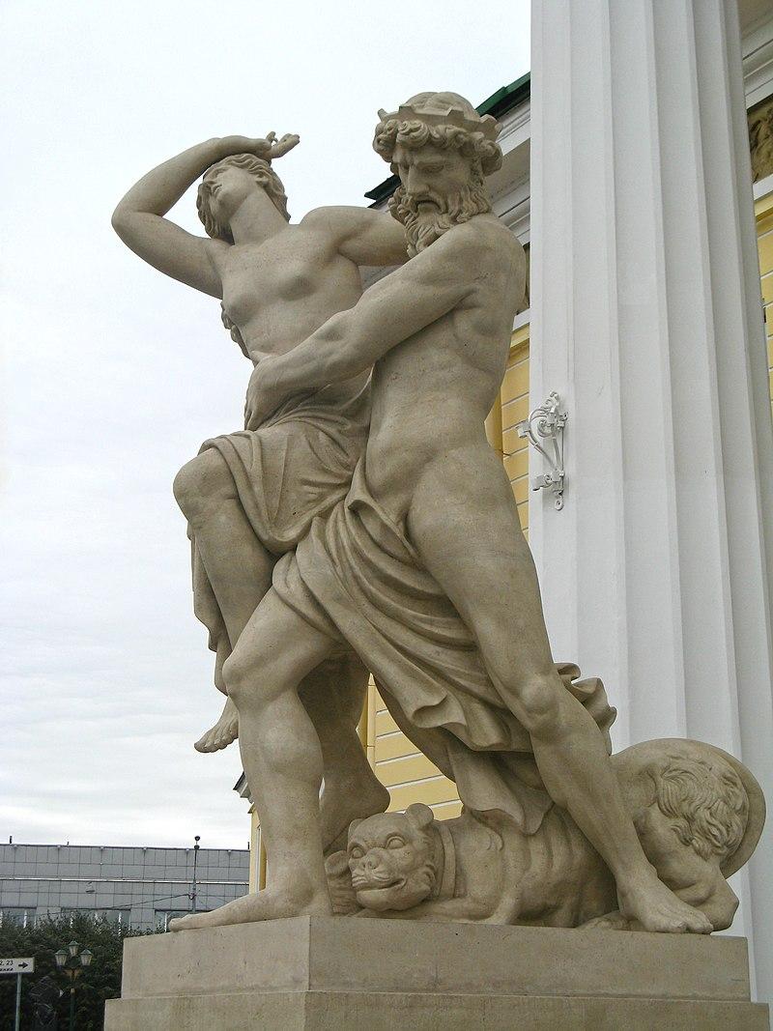
Иначе решена вторая группа "Похищение Прозерпины Плутоном", созданная Демутом-Малиновским. По античному мифу Прозерпина, дочь богини плодородия Деметры, была похищена Плутоном, богом подземного царства. В этой группе силы неравноценны - сравнительно легко далась Плутону победа. Борьба не требовала большого напряжения сил. Плутон легко устремился вперед со своей ношей. Мощи и силе, присущим фигуре Геракла, противопоставлены динамика и стремительность Плутона. Обе скульптурные группы, передающие различные по силе драматизма и напряженности сцены борьбы, согласованы не только друг с другом, но и со всем зданием. Ракурсы и повороты фигур, общая композиция групп строго симметричны и обеспечивают удивительную уравновешенность центральной части фасада. Выполненные из пудостского камня, того же материала, что и колонны портика, они отличаются большой обобщенностью художественного языка.

Slide 10
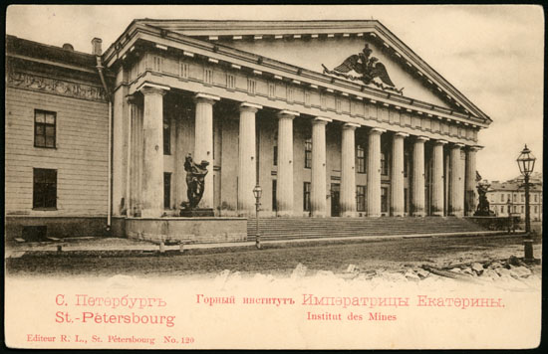
С 1834 году учебное заведение стало именоваться Институтом корпуса горных инженеров, затем — Горным институтом. В 1906 году севернее Офицерского флигеля построен новый корпус для химической лаборатории. В 1936–1937 годах Лабораторный корпус был надстроен третим этажом. В настоящее время учебное заведение именуется Санкт-Петербургским Государственным Горным институтом, является одним из самых престижных в России. С ним связаны имена А.П. Карпинского, В.А. Обручева, П.М. Обухова, Ф.Н. Чернышова, Г.В. Плеханова.

Slide 11
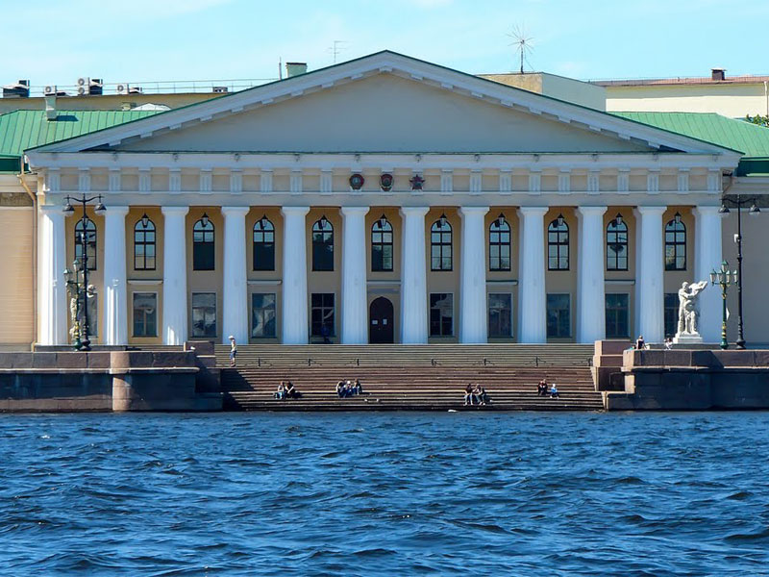
Прекрасной вам прогулки по нашему любимому городу!

